Slide 1








NHÂN VỚI SỐ CÓ
BA CHỮ SỐ

Slide 2



01. Kiến thức
YÊU CẦU CẦN ĐẠT
- Biết cách nhân với số có ba chữ số.
02. Kỹ năng
- Thực hiện nhân được với số có 3 chữ số và vận dụng giải các bài toán liên quan.
03. Phẩm chất
- HS tích cực, cẩn thận khi làm bài.
04. Năng lực
- Năng lực tự học, NL giải quyết vấn đề và sáng tạo, NL tư duy - lập luận logic.

Slide 3






KHỞI ĐỘNG

Slide 4




Ai thông minh hơn học sinh
lớp 4/10

Slide 5




Tính nhẩm: 45 x 11
04
05
01
00
02
03
A. 595
C. 549
B. 495
D. 459

Slide 6
Tính: 57 x 11
04
05
01
00
02
03
A. 726
B. 627
C. 672
D. 527

Slide 7

KHÁM PHÁ

Slide 8

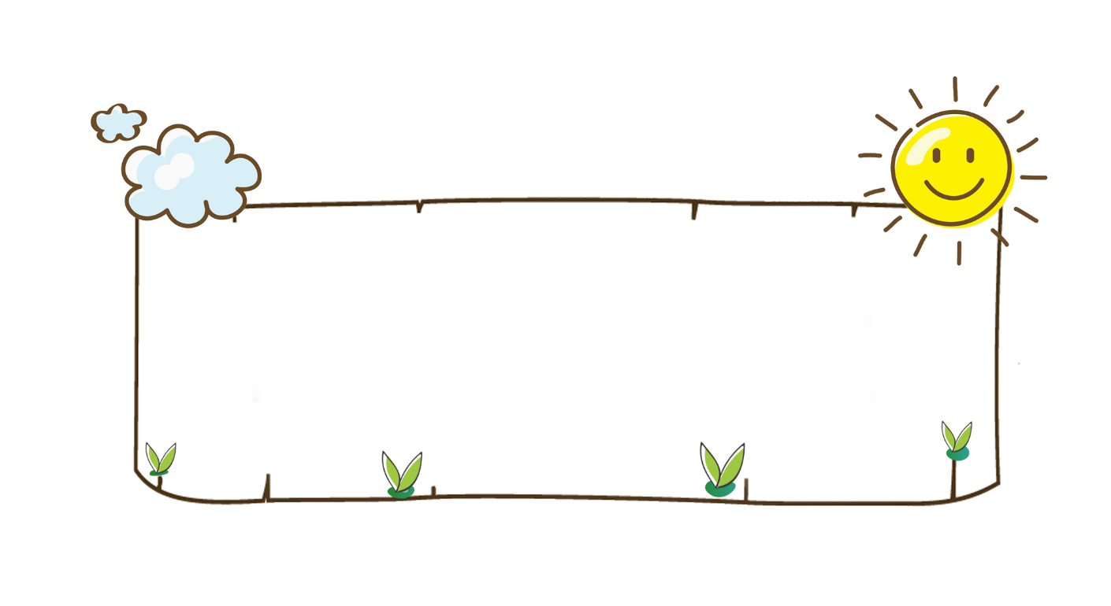
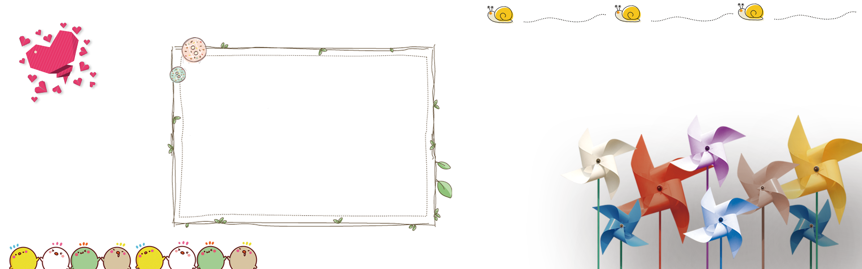
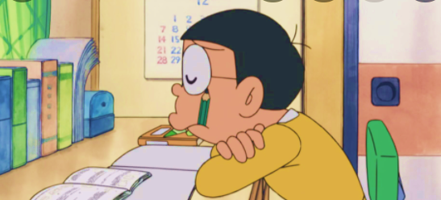
Học toán cùng Nobita
Nobita đang buồn bã vì gặp phải những bài toán khó, các em hãy giúp đỡ chàng trai hậu đậu này nhé!

Slide 9



Các bạn thực hiện bài toán này giúp mình nhé!
164 x 123 = ?

Slide 10



NHÂN VỚI SỐ CÓ BA CHỮ SỐ

Slide 11

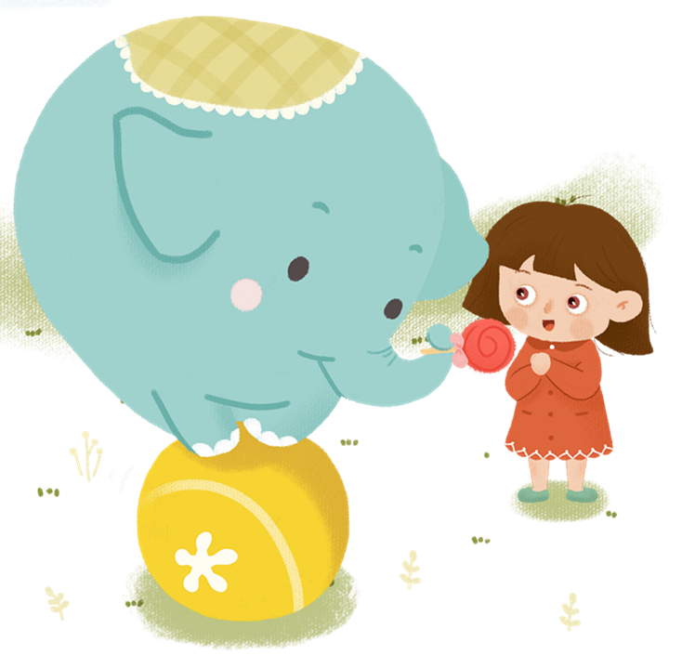
164 x 123 =?
Cách 1: Ta có thể tính như sau
164 x 123 =
164 x ( 100 + 20 + 3)
= 164 x 100 + 164 x 20 + 164 x 3
= 16400
+
3280
+
492
= 20172

Slide 12
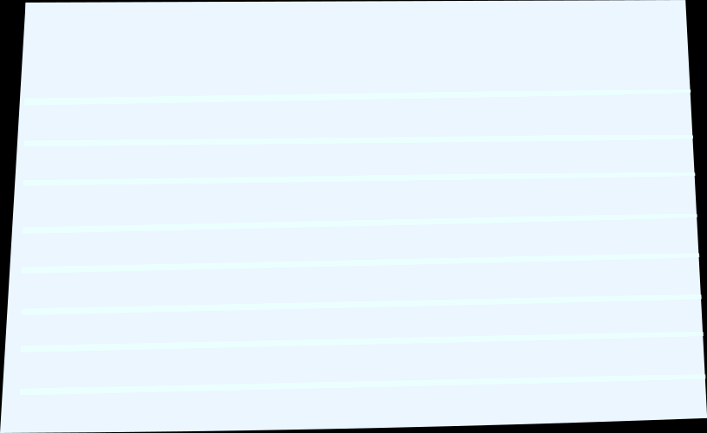

Thông thường ta đặt tính và tính như sau:
* 3 nhân 4 bằng 12,
nhớ 1.
viết 2,
nhớ1.
viết 9,
3 nhân 6 bằng 18, thêm 1 bằng 19,
viết 4.
3 nhân 1 bằng 3, thêm 1 bằng 4,
1
6
4
* 2 nhân 4 bằng 8,
viết 8 (dưới 9)
x
viết 2,
nhớ 1.
1
2
3
2 nhân 6 bằng 12,
viết 3.
2
2 nhân 1 bằng 2, thêm1 bằng 3,
4
9
2
* 1 nhân 4 bằng 4,
viết 4 (dưới 2)
3
2
8
viết 6.
1 nhân 6 bằng 6,
1
6
4
viết 1.
1 nhân 1 bằng 1,
* Hạ 2 ;
1
2
2
0
7
9 cộng 8 bằng 17, viết 7 nhớ 1.
4 cộng 2 bằng 6; 6 cộng 4 bằng 10,
thêm 1 bằng 11, viết 1 nhớ 1.
Vậy : 164 x 123 =20172
3 cộng 6 bằng 9, thêm 1 bằng 10, viết 0 nhớ 1.
1 thêm 1 bằng 2 , viết 2.

Slide 13

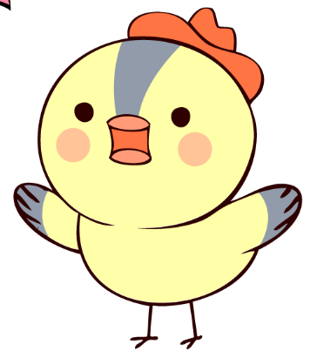
Lưu ý
+Tích riêng thứ hai viết lùi sang bên trái một cột (so với tích riêng thứ nhất). Vì đây là 328 chục, viết đầy đủ là 3280
1
6
4
x
1
2
3
4
9
2
Tích riêng thứ 1
3
2
8
+ Tích riêng thứ ba viết lùi sang bên trái hai cột (so với tích riêng thứ nhất) vì đây là 164 trăm, viết đầy đủ là 16400
Tích riêng thứ 2
1
6
4
Tích riêng thứ 3
2
0
1
7
2

Slide 14



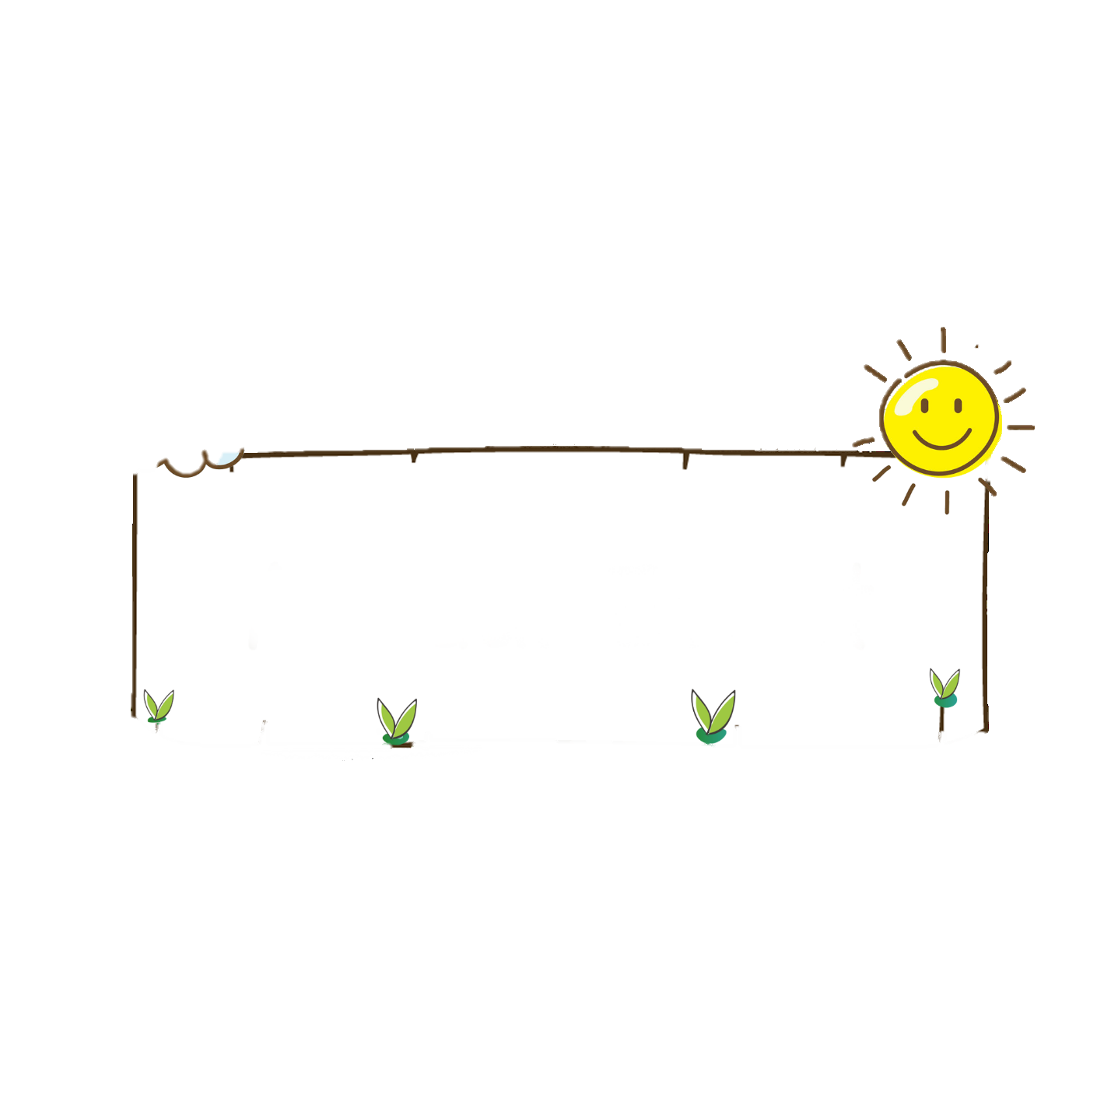
Các bước thực hiện:
Bước 1: Đặt tính
Khi nhân với số
có ba chữ số
bằng cách đặt tính
ta thực hiện
qua 3 bước:
Khi nhân với số
có ba chữ số
bằng cách đặt tính
ta thực hiện
như thế nào?
Bước 2: Tính các tích riêng (tính từ phải sang trái) lần lượt lấy từng chữ số của thừa số thứ hai (hàng đơn vị, hàng chục, hàng trăm) nhân với thừa số thứ nhất theo thứ tự từ phải sang trái.
Bước 3:Ta cộng ba tích riêng vừa tìm được lại với nhau thì ta được kết quả của phép nhân với số có ba chữ số.

Slide 15
Măng non
LUYỆN TẬP

Slide 16


Măng non
Các bạn giúp mình làm tiếp những bài sau nhé!
Bài 1: Đặt tính rồi tính
b) 1163 x 125
01
03
02
c) 3124 x 213
a) 248 x 321
a)

Slide 17



Bài 1: Đặt tính ǟồi tính:
a) 248 x 321
b) 1163 x 125
c) 3124 x 213
248
1163
3124
x
x
x
321
125
213
248
5815
9372
1
2
496
2326
3
4
4
8
744
1163
6
2
79608
145375
6
6
5
4
1
2

Slide 18


Bài 3 : Tính diện tích của mảnh vườn hình vuông có cạnh dài 125m.
Bài giải:
? m²
Diện tích mảnh vườn hình vuông là:
125 x 125 =
15 625 (m²⁾
Đáp số : 15 625 m²
125 m

Slide 19


Măng non
Yeah! Thế là mình đã làm xong bài tập rồi. Các bạn lớp 4/10 giỏi quá. Mình cảm ơn các bạn nhé!

Slide 20

Măng non

Slide 21

Những quà tặng tiếp theo sẽ được MĂNG NON cập nhật tại nhóm Măng Non – Tài liệu Tiểu học sau: https://www.facebook.com/groups/629898828017053
Mời thầy cô tham gia nhóm để chủ động cập nhật bài giảng điện tử lớp 4 và quà tặng hằng tuần mới nhất nhé!
MĂNG NON – TÀI LIỆU TIỂU HỌC
CHUYÊN GIÁO ÁN ĐIỆN TỬ THEO TUẦN KHỐI 4
BÀI THAO GIẢNG – ELEARNING
Nhóm chia sẻ tài liệu – Quà tặng: Măng Non – Tài liệu Tiểu học
Page: Măng Non – Tài liệu Tiểu học
SĐT ZALO : 0382348780 - 0984848929

